Slide 1
МЕТОДИЧЕСКИЕ РЕКОМЕНДАЦИИ
ДЛЯ ПЕДАГОГОВ И РОДИТЕЛЕЙ
(ЗАКОННЫХ ПРЕДСТАВИТЕЛЕЙ) ОБУЧАЮЩИХСЯ ПО ПРОФИЛАКТИКЕ СОЦИАЛЬНЫХ РИСКОВ, СВЯЗАННЫХ С МАНИПУЛЯТИВНЫМ ВОЗДЕЙСТВИЕМ СРЕДСТВ МАССОВОЙ ИНФОРМАЦИИ И СЕТИ ИНТЕРНЕТ
Москва, 2022

Slide 2
Экстремистская и террористическая деятельность в Федеральных законах
Федеральный закон от 25.07.2002 № 114-ФЗ (ред. от 01.07.2021) «О противодействии экстремистской деятельности»
ЭКСТРЕМИЗМ - форма радикального отрицания существующих общепризнанных общественных норм и правил в государстве со стороны отдельных лиц или групп).
ПРОЯВЛЕНИЕ ЭКСТРЕМИСТСКОЙ ДЕЯТЕЛЬНОСТИ (ЭКСТРЕМИЗМА)
насильственное изменение основ конституционного строя и нарушение целостности Российской Федерации;
публичное оправдание терроризма и иная террористическая деятельность; возбуждение социальной, расовой, национальной или религиозной розни;
пропаганда исключительности, превосходства либо неполноценности человека по признаку его социальной, расовой, национальной, религиозной или языковой принадлежности, или отношения к религии;
нарушение прав, свобод и законных интересов человека и гражданина в зависимости от его социальной, расовой, национальной, религиозной или языковой принадлежности, или отношения к религии;
воспрепятствование законной деятельности государственных органов, органов местного самоуправления, избирательных комиссий, общественных и религиозных объединений или иных организаций, соединенное с насилием либо угрозой его применения;
пропаганда и публичное демонстрирование нацистской атрибутики или символики либо атрибутики или символики, сходных с нацистской атрибутикой или символикой до степени смешения;
публичные призывы к осуществлению указанных деяний либо массовое распространение заведомо экстремистских материалов, а равно их изготовление или хранение в целях массового распространения и др.

Slide 3
Экстремистская и террористическая деятельность в Федеральных законах
ТЕРРОРИЗМ - идеология насилия и практика воздействия на принятие решения органами государственной власти, органами местного самоуправления или международными организациями, связанные с устрашением населения и (или) иными формами противоправных насильственных действий.
Федеральный закон от 06.03.2006 № 35-ФЗ (ред. от 26.05.2021) «О противодействии терроризму»
ТЕРРОРИСТИЧЕСКАЯ ДЕЯТЕЛЬНОСТЬ (ТЕРРОРИЗМ)
организация, планирование, подготовка, финансирование и реализация террористического акта;
подстрекательство к террористическому акту;
организация незаконного вооруженного формирования, преступного сообщества (преступной организации), организованной группы для реализации террористического акта, а равно участие в такой структуре;
вербовка, вооружение, обучение и использование террористов;
информационное или иное пособничество в планировании, подготовке или реализации террористического акта;
пропаганда идей терроризма, распространение материалов или информации, призывающих к осуществлению террористической деятельности либо обосновывающих или оправдывающих необходимость осуществления такой деятельности и др.

Slide 4
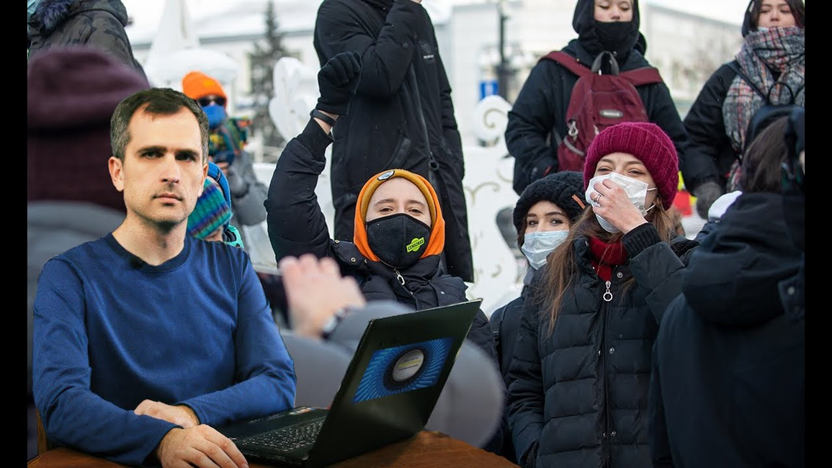
Протестная деятельность
ПРОТЕСТНАЯ ДЕЯТЕЛЬНОСТЬ - это одна из форм деятельности, выражающаяся в инициировании конкурентных акций или участии в них с целью оказания влияния и/или изменения общественной ситуации (В.В. Костенко)
КТО ВОВЛЕКАЕТ ПОДРОСТКОВ В ПРОТЕСТНУЮ ДЕЯТЕЛЬНОСТЬ?
Политическое движение А. Навального
Facebook
VKontakte
Партия «Другая Россия»
WhatsApp
Политические оппозиционные организации
Средства вовлечения
(социальные сети)
Незарегистрированная Либертарианская партия
Telegram
TikTok, YouTube
Молодежный левый фронт
различные блоги

Slide 5
Для подростка быть в протесте – естественно!
ПОДРОСТКОВЫЙ ВОЗРАСТ - это период социализации, формирования самоопределения, социальной идентичности и морально-нравственных качеств, на развитие которых особое влияние оказывают ощущение групповой принадлежности, переживание чувства общности.
У подростков ярко выражено:
Бунтарское настроение против мира взрослых, несправедливого социального устройства, недовольстве собой, сомнениях в дальнейших перспективах жизни и деятельности, что может привести к участию в экстремистских и террористических организациях, протестном движении.
проявление собственной точки зрения на нравственные требования и оценки,
стремление к проявлению самосознания и определения своего места в жизни и среди окружающих
В группу риска входят те подростки, у которых:
Поколение Z - живёт в цифровом мире не смотрит телевизор и не читает газет!
сформировалась определенная жизненная позиция и в структуре личностных характеристик имеется склонность к агрессивному взаимодействию, не достаточно родительского внимания и поддержки, свое представление о жизни и справедливости

Slide 6
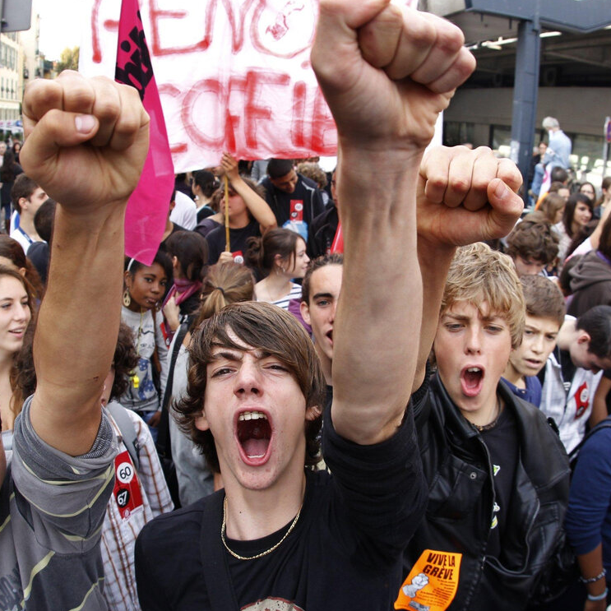
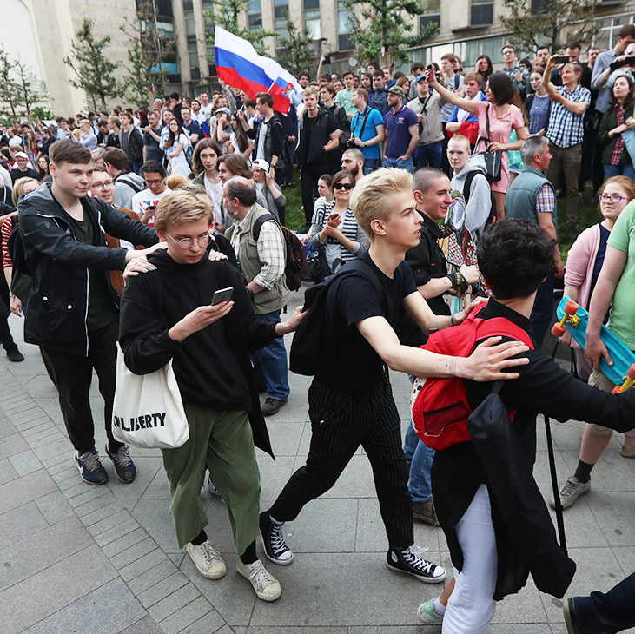
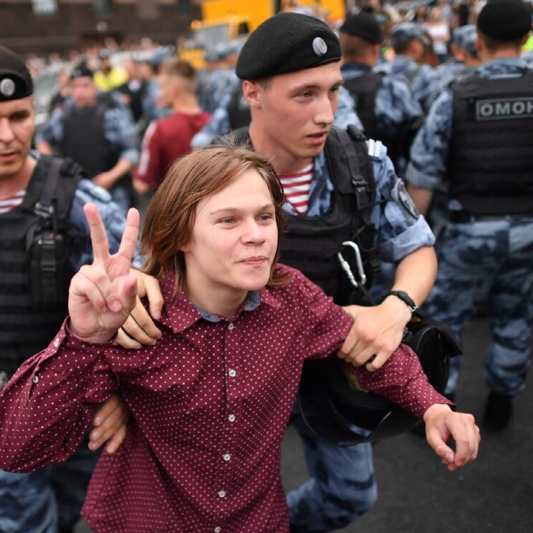
Факторы, влияющие на протестную активность подростков
ОБРАЗОВАТЕЛЬНЫЙ СТАТУС. Подростки из семей с высоким образовательным уровнем (чьи родители имеют высшее образование) более склонны к выражению протеста с помощью обращения в суд, к СМИ или властям, обсуждению с друзьями и семьей по сравнению с подростками из семей со средним образованием родителей;
УРОВЕНЬ АКАДЕМИЧЕСКОЙ УСПЕВАЕМОСТИ. Обучающиеся с низкой успеваемостью реже выбирают обращение в суд, к СМИ или властям, а также обсуждение с близкими;
МАТЕРИАЛЬНЫЙ СТАТУС СЕМЬИ. Подростки из семей с низким уровнем дохода более склонны к участию в массовых протестных мероприятиях, гражданскому неповиновению, экстремистским действиям. Подростки из семей с более высоким уровнем дохода реже испытывают желание протестовать;
СОЦИАЛЬНЫЙ СТАТУС ПОДРОСТКА В ГРУППЕ/КЛАССЕ. Подростки, относящие себя к лидерам, чаще, по сравнению со среднестатусными сверстниками (имеющими «ограниченный круг приятелей»), предпочитают более активные формы выражения протеста - участие в массовых мероприятиях. Подростки, чувствующие себя в классе одиноко, по сравнению с теми, кого «многие уважают», чаще выбирают гражданское неповиновение, экстремистский путь или предпочитают «держать протест в себе», и реже – обсуждение в семье;
ОЦЕНКА БУДУЩИХ ПЕРСПЕКТИВ. Подростки, пессимистично оценивающие свои будущие перспективы, более склонны к активным формам выражения протеста;

Slide 7
Факторы, влияющие на протестную активность подростков
Знакомство с экстремистскими организациями, наличие представителей экстремистских организаций в своем социальном окружении;
Ослабленность воспитательной работы в системе образования;
Неучастие в подростковых и молодежных общественных организациях;
Социальная нестабильность общества;
Снижение культурного уровня и отсутствие преемственности ценностей и убеждений поколений;
Отсутствие возможностей проведения досуга посредством организованных культурно-массовых мероприятий;
Ослабление социального контроля за счет снижения значимости родственных, соседских и иных социальных отношений.
Чем выше активность подростков в социальных сетях, тем лучше они осведомлены о существовании экстремистских организаций.
Причем подростки, считающие себя активными пользователями социальных сетей, и те, кто проводит в них больше времени, чаще предпочитают активные формы выражения протеста: участие в митингах, обращение в суд и СМИ, обсуждение с близкими, реже указывают на отсутствие желания протестовать.

Slide 8
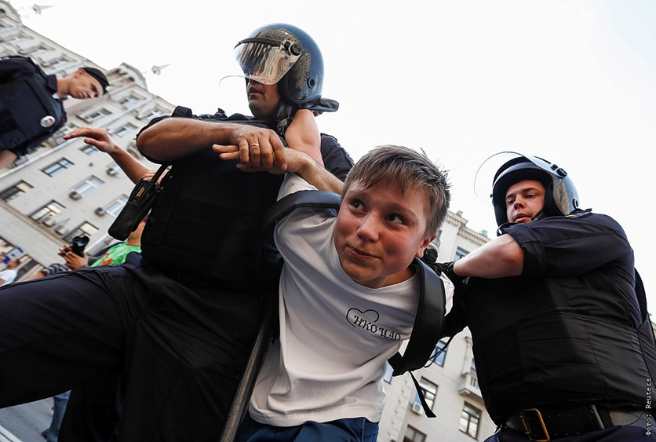
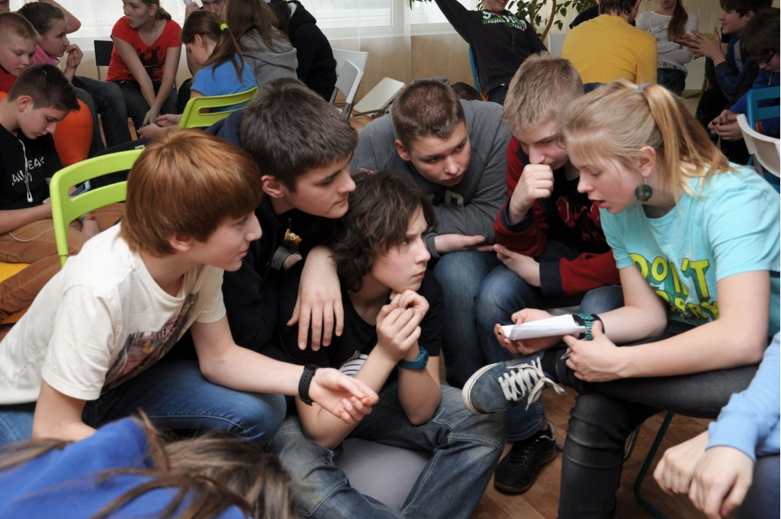
Протестная активность юношей и девушек
Стремятся к активным протестам, к участию в митингах и забастовках, гражданскому неповиновению, экстремистским действиям, обращению в суд или к властям
Предпочитают обсуждение проблем с семьей и друзьями или «носить протест в себе»

Slide 9
Особенности СМИ и сеть Интернет
эффективный инструмент координации протестной деятельности: участники протестов объединяются в группы, происходит активное социальное взаимодействие;
эффективный инструмент воздействия на эмоциональную сферу: создает ощущение принадлежности к определенной социальной группе, чувство неприятия действующей власти, вызывает потребность бороться за справедливость, межнациональную, расовую и религиозную враждебность и ненависть. Методы эмоционального вовлечения активно используются политическими блогерами на YouTube канале;
эффективный инструмент воздействия на восприятие и интерпретацию информации о событиях в стране и мире;
эффективный способ быстрого обмена и сообщения информации, в том числе противоправной;
банк данных личной информации пользователей: в социальных сетях ВКонтакте, Youtube, Instagram, Twitter и Facebook при регистрации вводится пользователем личная информация, по которой можно определить отношение человека к жизни, политике, вере, той или иной проблеме и пр. Эту информацию используют в своих интересах радикалы, экстремисты и террористы;
площадка, представляющая неограниченные возможности создавать альтернативные новости, в том числе и призывы к митингам, оппозиции и т.д., удовлетворяет желание обновлять статусы, проверять почту, личные сообщения. Социальные сети – возможность для размещения массовых рассылок, «перепостов», видео- и аудиоматериалов, фотографий, документов, комментариев, ссылок на материалы по соответствующей теме с других ресурсов и мн. др.
мобильный Интернет посредством ежедневного использования смартфонов, предоставляющий широкие возможности для пользователей и позволяющий подчас не контролируемо получать информацию, закачивать приложения и агрессивную рекламу, потенциально опасную для психологического, нравственного и физического здоровья подростков.

Slide 10
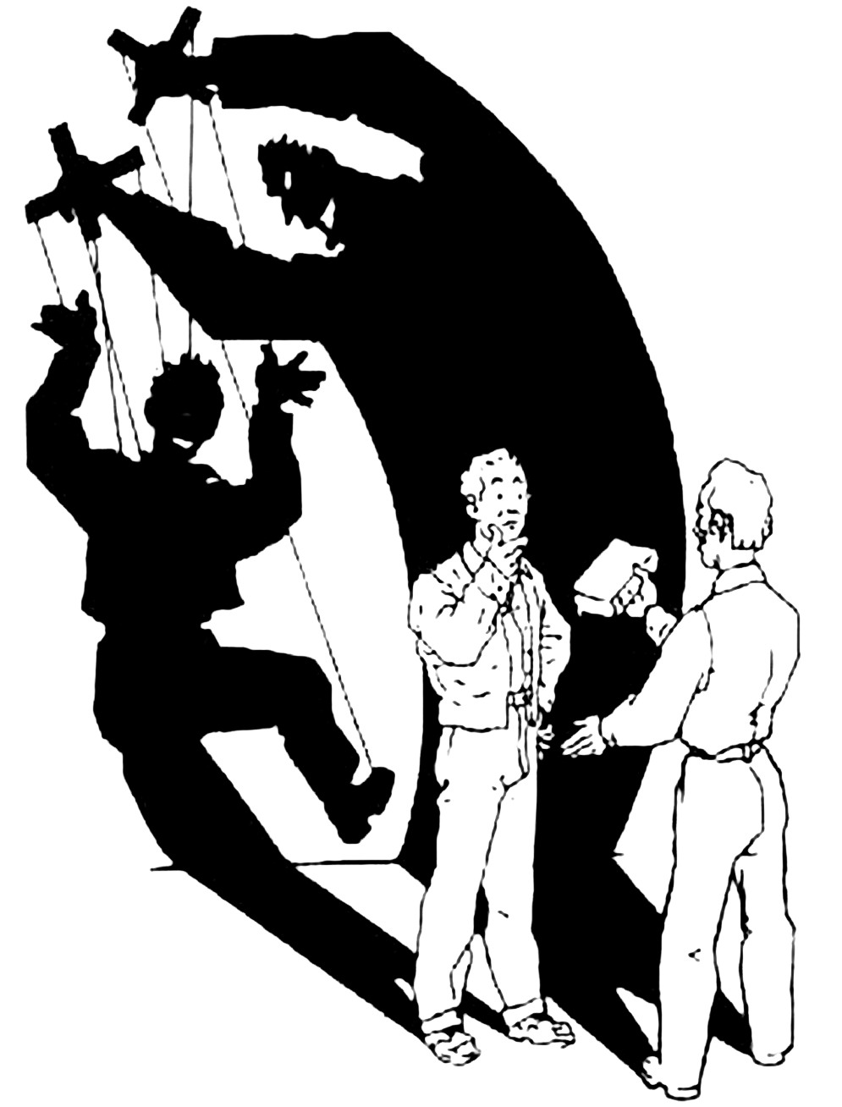
СМИ и сеть Интернет как средства манипуляции подростками
МАНИПУЛЯЦИЯ - это психологическое и информационное воздействие на отдельного человека или группу (объект управления) для изменения мышления и поведения вопреки интересам и желаниям.
– «френды» – втираются в доверии, вводят в заблуждение, обманывают;
– «тролли» (тролли-профессионалы) – намеренно разжигают в дискуссии отрицательные эмоции;
– «диктаторы» – повелевают, заставляют;
– «судьи» (наставники) – дают советы, наставляют, обличают;
– «жертвы» («прилипалы») – просят о помощи, жалуются, втираются в доверие;
– «защитники» – демонстрируют свою поддержку и помощь в решении проблем.
Роли манипуляторов в Интернете
Манипуляторов в Интернете определяем по их действиям
ОНИ
– требуют внимания к себе, играя роль жертвы, человека с проблемами и пр.;
– угрожают и обвиняют, создают дискомфорт, вызывают чувство страха;
– иронизируют, используя слабые места пользователя,
– обвиняют, тем самым развивают чувство вины;
– лицемерят, ведя интриги;
– заставляют сомневаться в собственной адекватности, подменяя смыслы.

Slide 11
Психологические механизмы манипуляции, используемые в Интернете (Д.Г. Трунов)
1
ВОЗДЕЙСТВИЕ НА ЭМОЦИОНАЛЬНОЕ СОСТОЯНИЕ ПАРТНЕРА
Так, например, освещение информации в негативном ракурсе будет способствовать проявлению запредельных эмоциональных реакций агрессии у адресной аудитории
4
ИСПОЛЬЗОВАНИЕ ВЗАИМООТНОШЕНИЙ
Манипулятор использует опосредованное влияние на манипулируемого через его окружение («друзей» в соцсетях)
2
МАНИПУЛИРОВАНИЕ РЕСУРСАМИ
В среде интернет-коммуникаций особенную роль имеет статус: количество подписчиков, рейтинг, оценки и др. В таком случае манипулятор может использовать «ресурсы» своего аккаунта для получения необходимого результата
3
ЭКСПЛУАТАЦИЯ ЛИЧНОСТНЫХ ОСОБЕННОСТЕЙ ОБЪЕКТА МАНИПУЛЯЦИИ
Манипулятор использует в первую очередь в своих целях личностные особенности пользователей, их потребности, интересы, ценности, привычки, чувства

Slide 12
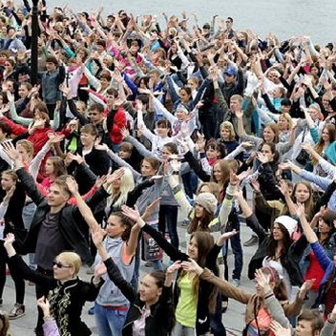
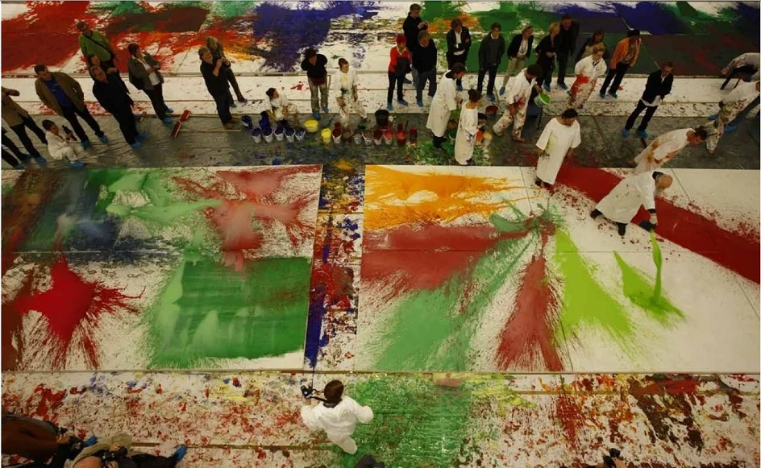
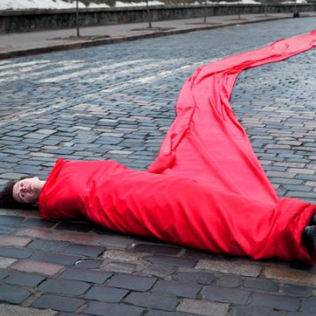
Современные механизмы манипулятивного воздействия на подростков
ФЕЙКИ (фэйк, от англ. fake – подделка) - новости, созданные намеренно в целях введения в заблуждение (жанр «газетной утки»), мнения пользователей сети в форме постов и комментариев, которые выдаются за достоверные сведения; отредактированная информация («порезано», «выцеплена из контекста»), ставшая достоверным фактом.
ФЛЕШМОБ - спланированная массовая акция, организованная группой людей для привлечения внимания общественности по заранее спланированному сценарию.
ХЕППЕНИНГ - форма политического протеста, находящая свое воплощение в театрализованных массовых действиях, имеющих политическую направленность. Отличается импровизацией, отсутствием сценария.
ПЕРФОРМАНС - символическая и ритуальная деятельность, театрально-художественное представление (например, акция панк-группы «Пусси Райот), установка инсталляций (например надгробий политическим деятелям). Перфоманс планируется на основе сценария.

Slide 13
Основные онлайн-риски, влияющие на социальное и психологическое благополучие подростков (Г.У. Солдатова и Е.И. Рассказова )
КОНТЕНТНЫЕ РИСКИ, возникающие в процессе использования находящихся в сети материалов (текстов, картинок, аудио- и видеофайлов, ссылок на различные ресурсы);
КОММУНИКАЦИОННЫЕ РИСКИ – возникают в процессе общения и межличностного взаимодействия пользователей в сети;
ПОТРЕБИТЕЛЬСКИЕ РИСКИ как результат злоупотребления в Интернете правами потребителя, включают в себя риск приобретения товара низкого качества, различных подделок, контрафактной и фальсифицированной продукции, потерю денежных средств без приобретения товара или услуги, хищение персональной информации с целью мошенничества;
ТЕХНИЧЕСКИЕ РИСКИ определяются возможностями реализации угроз повреждения программного обеспечения компьютера, хранящейся на нем информации, нарушения ее конфиденциальности или хищения персональной информации посредством вредоносных программ (вирусы, «черви», «трояны», шпионские программы, боты и др.);
РИСКИ ИНТЕРНЕТ-ЗАВИСИМОСТИ (термин, применяемый для описания непреодолимой тяги к чрезмерному использованию Интернета). Интернет-зависимость нередко относят к аутодеструктивному поведению. В подростковой и молодежной среде она чаще всего проявляется в форме увлечения видеоиграми, навязчивой потребности в общении посредством мессенджеров, социальных сетей и форумов, онлайн-просмотре видеороликов, фильмов и сериалов. Среди основных симптомов интернет-зависимости: потеря контроля над временем, проводимым в сети; синдром отмены; замена реальности. Если рассматривать общий показатель склонности к интернет-зависимости, то у двух старших подростков из трех и у половины молодых людей можно отметить определенную склонность к чрезмерной увлеченности Интернетом

Slide 14
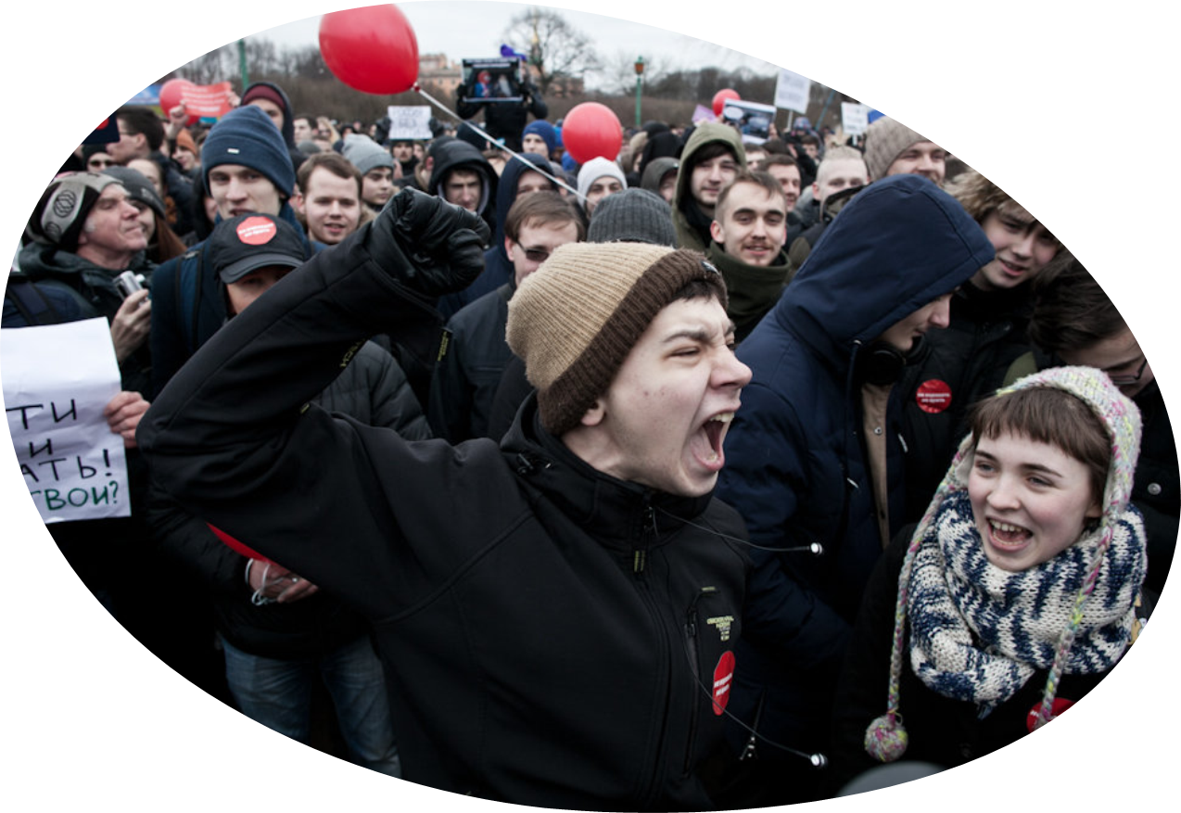
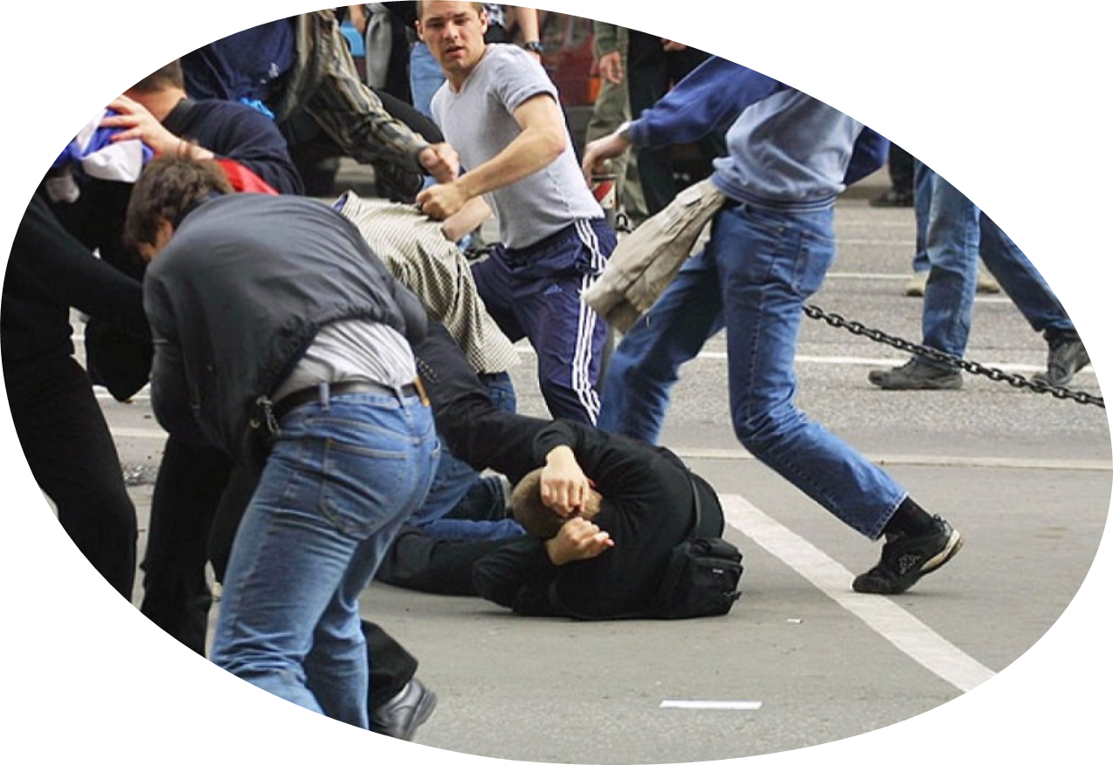
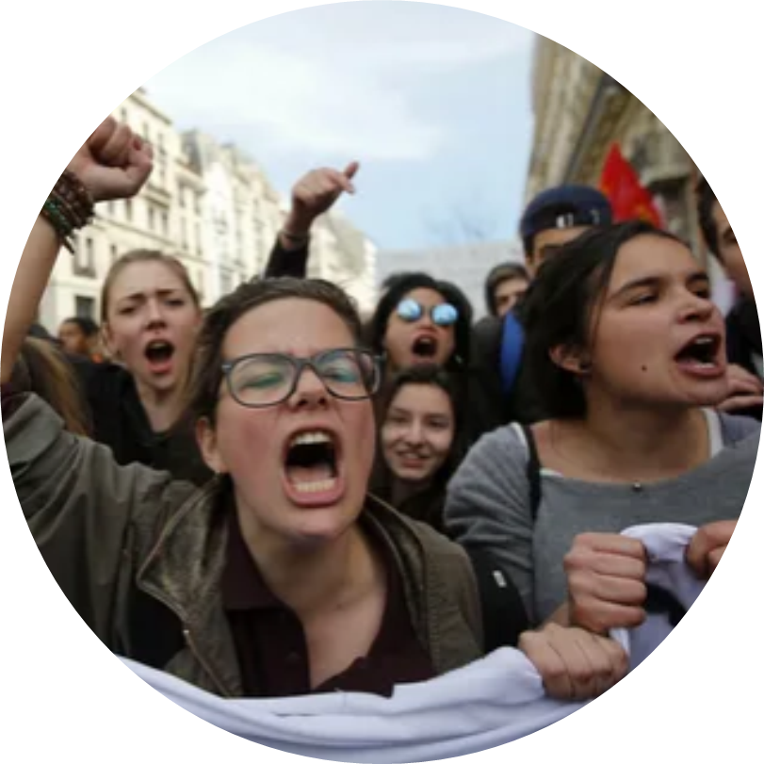
Онлайн-риски порождают разнообразные формы деструктивного поведения
НЕГАТИВНОЕ ПОВЕДЕНИЕ
ЖЕСТОКОЕ ПОВЕДЕНИЕ
АГРЕССИВНОЕ ПОВЕДЕНИЕ
НЕЭТИЧНОЕ ПОВЕДЕНИЕ
НАСИЛЬСТВЕННОЕ ОНЛАЙН-ПОВЕДЕНИЕ

Slide 15
Виды взаимодействия, используемые посредством социальных сетей для вовлечения в протестную деятельность подростков
ИНФОРМАЦИОННОЕ – посредством представления информации в определенном свете;
СОЦИАЛЬНОЕ – посредством установления и укрепления контактов между людьми;
ЭМОЦИОНАЛЬНОЕ – посредством создания комплекса эмоций, мотивирующих к осуществлению протестной деятельности

Slide 16
Государственная политика Российской Федерации
защита подрастающего поколения от разрушающего воздействия асоциальных личностей.
Одна из Целей Государственной политики
Указом Президента Российской Федерации от 29 мая 2017 г. № 240 2018–2027 годы в Российской Федерации объявлены Десятилетием детства
План основных мероприятий, проводимых в рамках десятилетия детства, на период до 2027 года включает мероприятия:
– по обеспечению безопасности детей и подростков, в том числе по созданию для них безопасного информационного пространства;
– оказанию своевременной помощи детям, подросткам и их родителям в случае нарушения прав и законных интересов детей и подростков;
– профилактике травли и кибертравли (буллинг и кибербуллинг);
– обучению безопасному поведению в информационно-телекоммуникационной сети «Интернет».

Slide 17
Интернет-ресурсы - средства противодействия идеологии экстремизма, терроризма
В целях формирования единого информационного антитеррористического пространства созданы специальные сайты и порталы:
«Наука и образование против террора»
(размещен на базе образовательных организаций)
«Молодёжь и Чистый Интернет»
http://www.honestnet.ru/
Сайт Национального центра информационного противодействия терроризму и экстремизму в образовательной среде и сети Интернет
https://ncpti.su/
«Террору нет»
https://terrorunet.ru/
На порталах размещаются сведения о различных социальных явлениях, угрожающих безопасности общества, обсуждаются актуальные проблемы терроризма и экстремизма, а также информация, способствующая неприятию пользователями идеологии терроризма и экстремизма, воспитывающая уважительное отношение к духовным и нравственным ценностям, толерантности к религиозным конфессиям различного рода.
Порталы привлекают молодежь к политически активной части населения для идеологической борьбы с терроризмом и экстремизмов в современном мире.

Slide 18
Основные действия педагогов и родителей по предупреждению и профилактики негативного воздействия сети Интернет на подростков
Обязательно дискутировать и беседовать с подростками о том, что не вся информация, размещенная в Интернете, – правдивая, достоверная. Обсуждать с социальную, политическую и экономическую ситуацию в мире. Необходимо донести до подростков реальные мотивы и цели организаторов акций и последствия участия в них для реализации дальнейших жизненных планов.
Завести аккаунт в популярных социальных сетях, где зарегистрирован подросток, для понимания сущности и направленности информационного потока. Проявлять интерес к информации, которую получает подросток: передачи, книги, новостные статьи, ссылки в Интернете и пр. Стараться понять, какие выводы извлекает подросток от ознакомления с этой информацией, дискутируйте.
Использовать средства блокирования нежелательного материала, средства родительского контроля (Kaspersky Safe Kids, mSpy, Norton Family Parental Control), с помощью которых возможно ограничивать нежелательный контент, продолжительность нахождения в сети, а также пользование Интернетом в ночное время; средства родительского контроля, предоставляемые операторами мобильной связи.
Приучать себя и детей к конфиденциальности: не сообщать персональные данные о себе, адрес, номер телефона, не рассказывать о материальном состоянии семьи, не делиться проблемами публично.
Стать другом подросткам в социальных сетях (делиться позитивной информацией, изучать поступающие от него ссылки, узнавать о виртуальных друзьях, о встречах ребенка/ученика с ними в реальной жизни; если подростка что-то пугает или настораживает, ему кто-то угрожает в социальных сетях, в переписке, то он обязательно должен сообщить об этом родителям).
Увеличить время общения с подростками, проявить интерес к кругу его общения: с кем общается, как проводит время и какие проблемы его волнуют.
Создать условия для организации досуга: посещение спортивных секций, кружков, общественных организаций, военно-патриотических клубов, что позволит подростку самореализоваться и самовыражаться, а также позволит значительно расширить круг его общения.

Slide 19
Основные действия педагогов и родителей по предупреждению и профилактики негативного воздействия сети Интернет на подростков
Наиболее эффективной мерой защиты несовершеннолетних от влияния интернета может быть системная профилактика, как со стороны образовательной организации, так и со стороны родителей, основанная на обучении правилам безопасного поведения в виртуальной среде, знании рисков и умении их избегать, преодолевать негативные действия киберсообщества.
Необходимо усилить контроль за распространением информации, оказывающей влияние на подростков и доступом к социальным сетям, имеющим неограниченный круг лиц («ВКонтакте», «Одноклассники», Twitter, Facebook, Instagram).
У подростков необходимо формировать критическое мышление, способствующего анализу и проверки достоверности информации, выбору контактов в соцсетях и блокировки нежелательных, собственную точку зрения на политическую систему общества, навыки принятия самостоятельных решений, систему ценностей, базирующихся на ценностях патриотизма, гражданского мира, согласия и ответственности, расширение участия подростков в развитии общества, вовлечение в моложёные организации, чья деятельность направлена на решение социальных, гражданских и других общественно важных проблем.
Также формировать отношение к перепостам и твитам, учить рефлексии, прежде чем разослать, оценивать информацию, показавшуюся «прикольной» и ставить перед собой вопрос «а так ли это прикольно, и не играю ли я на руку преступникам?».

Slide 20
ФГБОУ ДПО ИРПО разработаны методические рекомендации по организации работы по профилактике участия несовершеннолетних в массовых протестных акциях (митингах) https://firpo.ru/
Методические рекомендации для педагогов и родителей (законных представителей) обучающихся по профилактике социальных рисков, связанных с манипулятивным воздействием средств массовой информации и сети интернет
Методические рекомендации для родителей (законных представителей) по профилактике противоправного поведения несовершеннолетних и их участия в протестном движении
Методические рекомендации для педагогов по организации профилактической работы, направленной на недопущение участия несовершеннолетних в несанкционированных акциях и митингах
Методические рекомендации для педагогов и родителей (законных представителей) обучающихся по развитию навыков критического мышления обучающихся, позволяющего противостоять манипулятивным воздействиям средств массовой информации и сети интернет, вовлекающих подростков в протестную деятельность
Методические рекомендации для педагогов по развитию навыков участия в конструктивных дискуссиях, направленных на противостояние манипулятивным воздействиям средств массовой информации и сети интернет, вовлекающих подростков в протестную деятельность
1
2
3
4
5

Slide 21
ЦЕНТР СОДЕРЖАНИЯ И ОЦЕНКИ КАЧЕСТВА СПО
НАУЧНО-МЕТОДИЧЕСКИЙ ОТДЕЛ
Составитель: Шашенкова Елена Анатольевна, к.п.н., доцент, начальник НМО
cams@firpo.ru
Научно-методический отдел
тел. раб.: +7 (915) 499-64-48

